Slide 1

Présentation de Projet
ZIVKOVIC Nikola – BTS SNIR2 – Session 2022/2023

Slide 2
Sommaire
PRÉSENTATION DU PROJET
INFORMATIQUE
PHYSIQUE
CONCLUSION

Slide 3
Présentation du projet

Slide 4
Philea, qu’est-ce que c’est ?
Maquette échelle 1:1 de l’atterrisseur Philae
Création en 2014 pour concorder avec l’atterrissage du module sur la comète 67P/Tchourioumov-Guérassimenko (Tchouri)
Le lycée Louis Armand fut en charge de la partie charge utile de la maquette

Slide 5
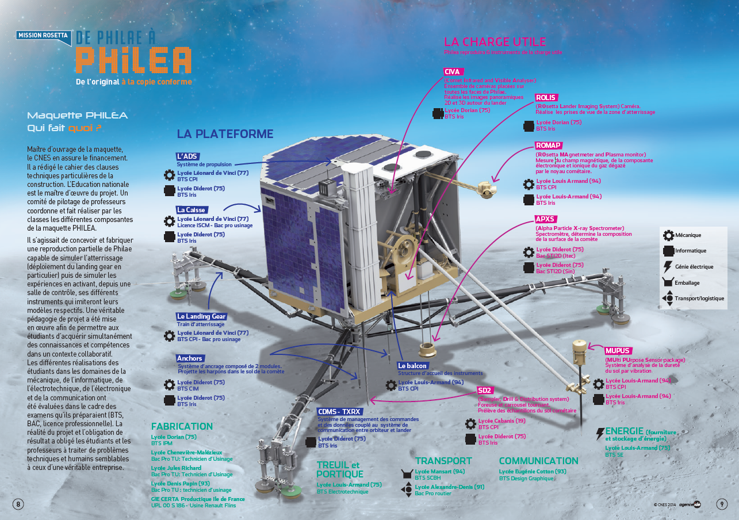

Slide 6
Objectifs du projet
Piloter la maquette depuis une application (via bus CAN)
Fournir une vision panoramique par flux vidéo de deux caméras
Mettre en place une interface web pour piloter et visualiser la maquette

Slide 7
Mes missions
Tester et envoyer des messages CAN via un ou deux modules VSCOM (applications CANHacker et SerialPortMonitor)
Coder une interface graphique de pilotage de la maquette
Implémenter un fichier de configuration
Ajouter un mode de démonstration automatique
Intégration du flux vidéo

Slide 8
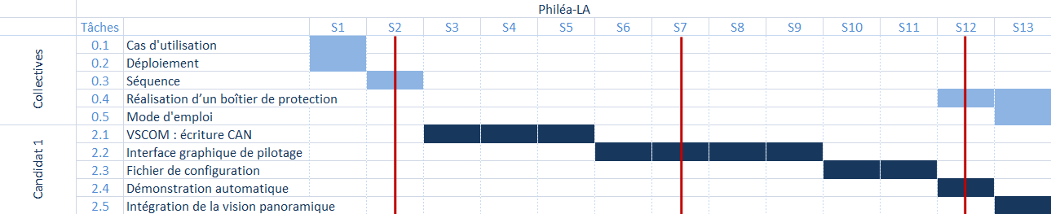
Diagramme de Gantt

Slide 9
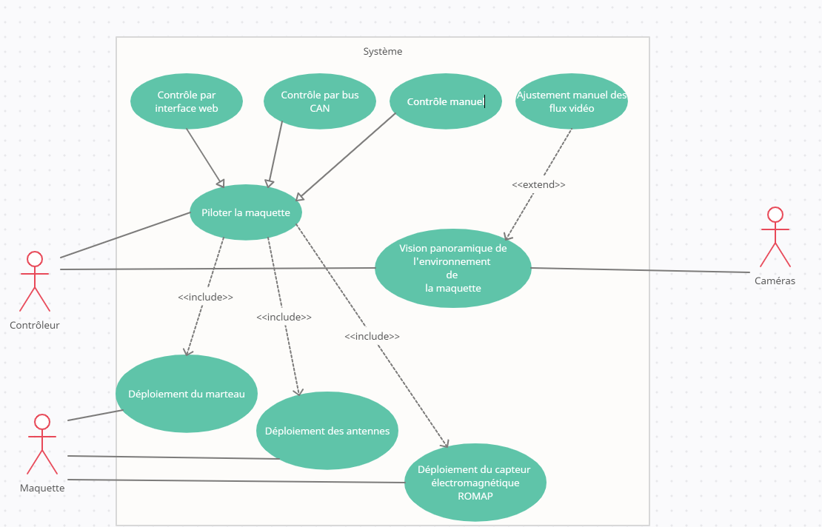
Diagramme de Cas d’utilisation

Slide 10
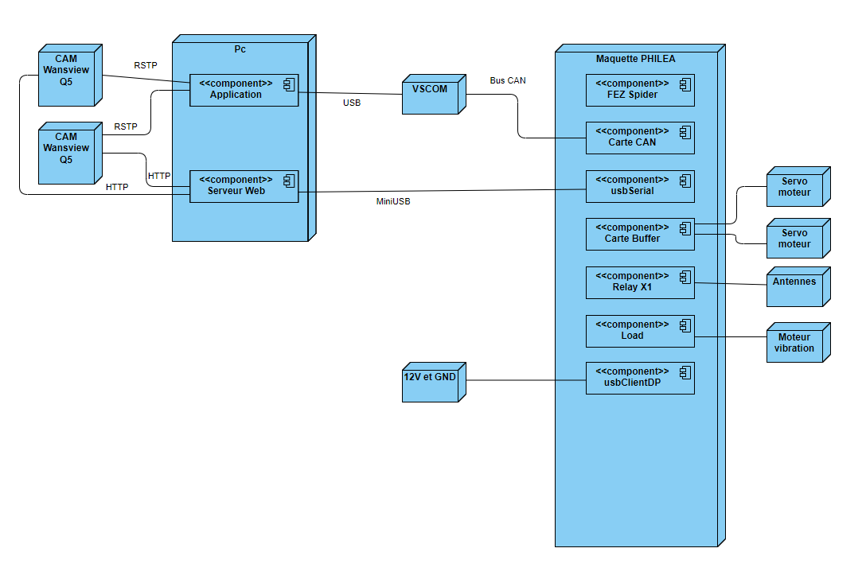
Diagramme de Déploiement

Slide 11
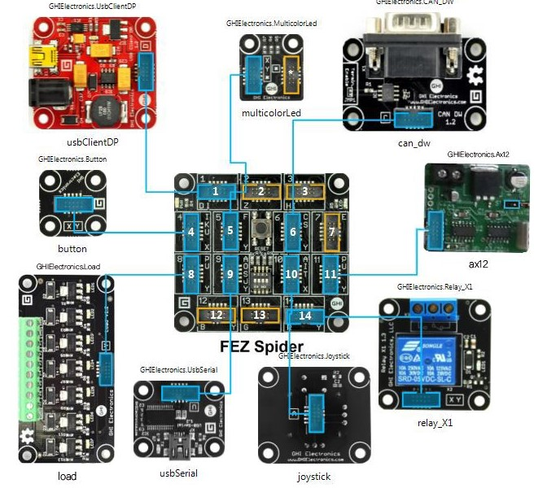
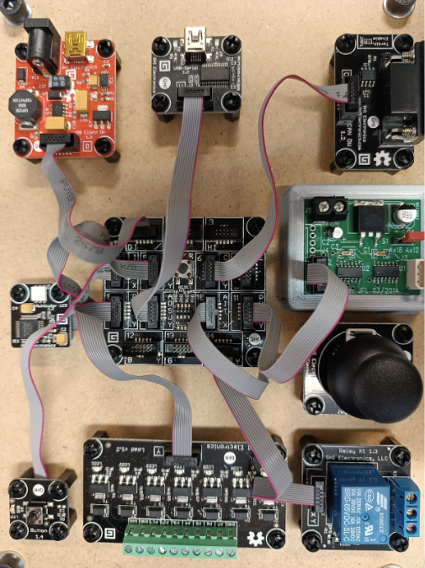
Maquette de contrôle

Slide 12
Informatique

Slide 13
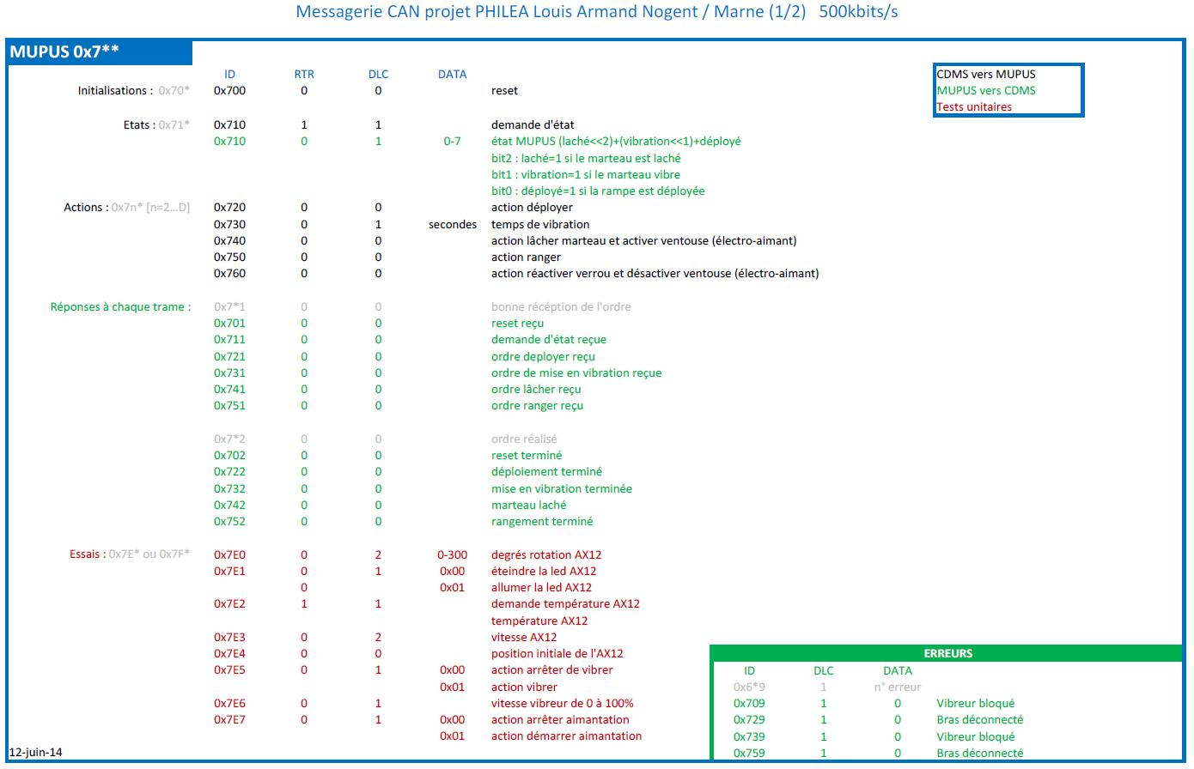
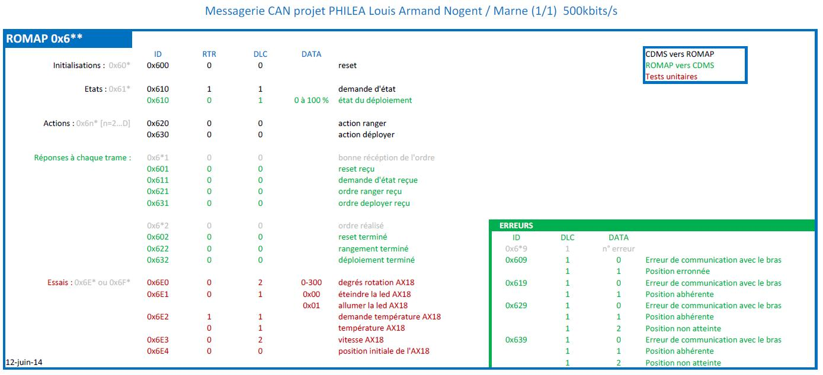

Slide 14
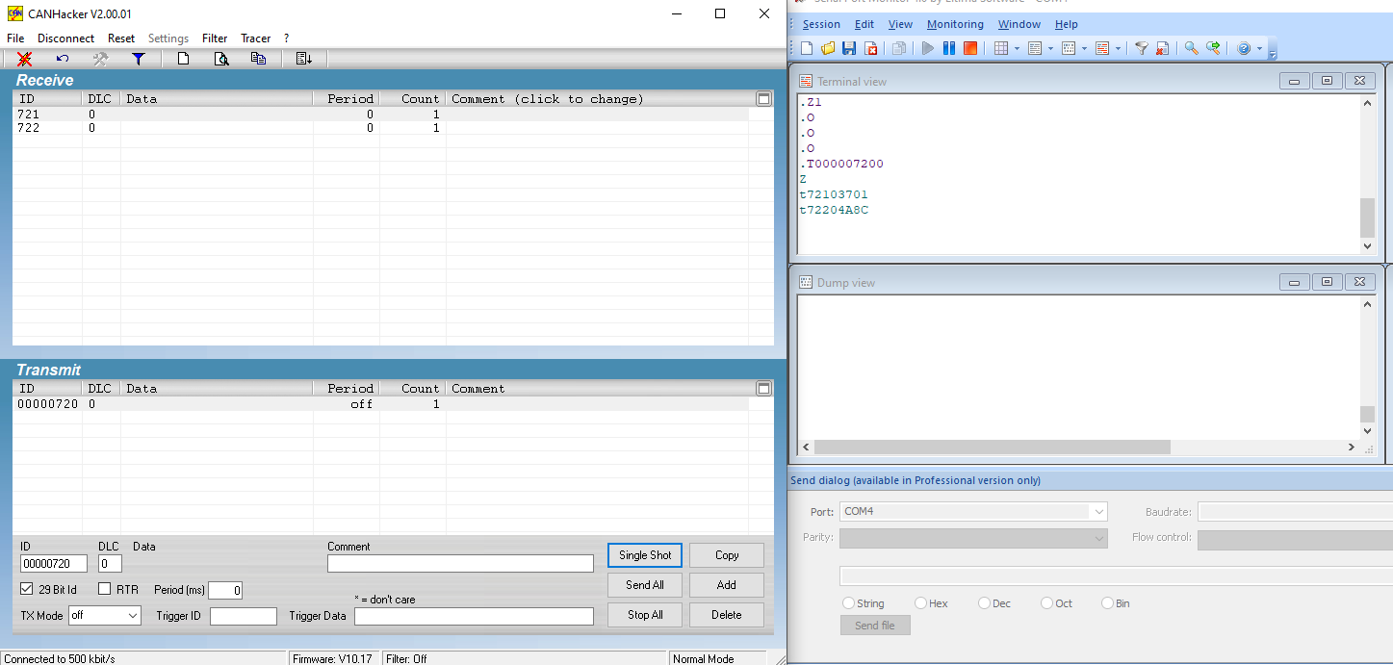
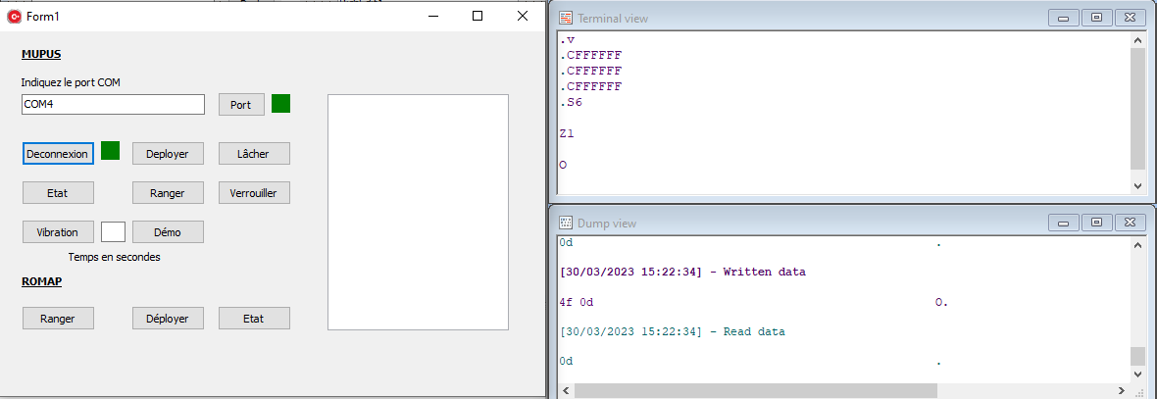
Connexion et envoi de trames
Création d’une appli

Slide 15
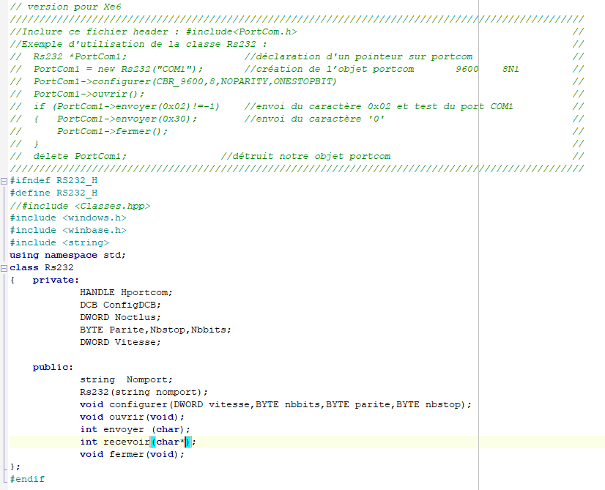
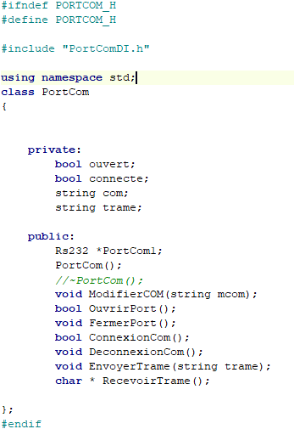
Création d’une classe

Slide 16
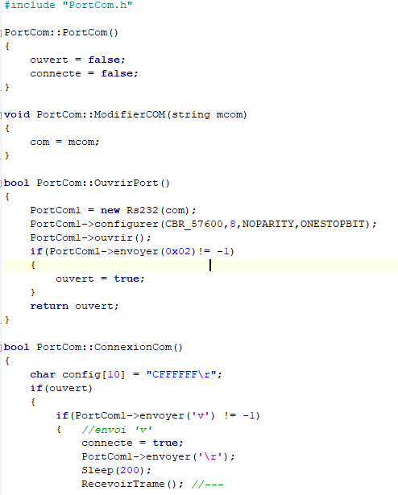
Gestion Connexion

Slide 17
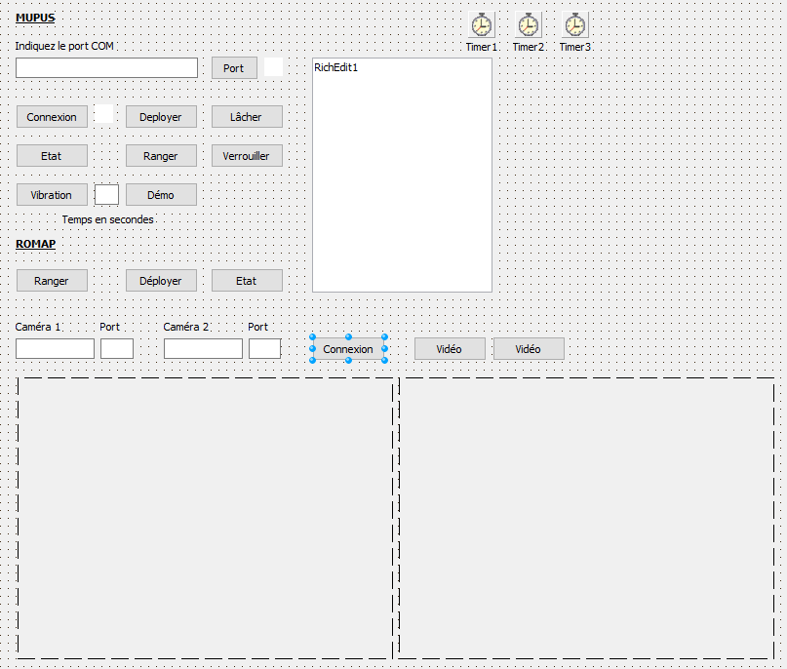
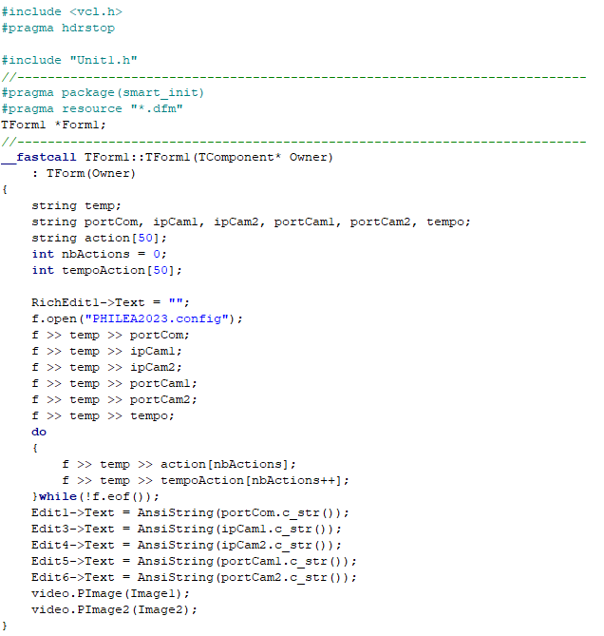
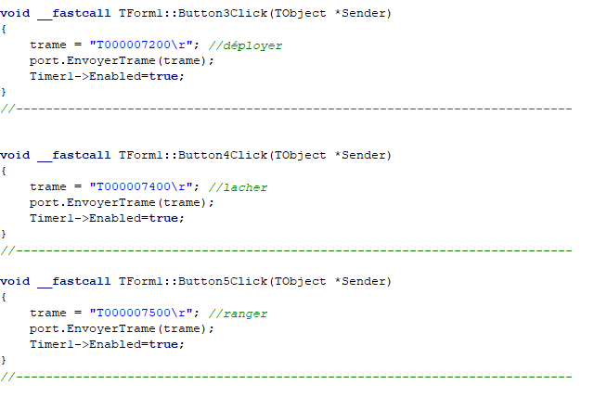
Présentation du code en C++

Slide 18
Quelques problèmes rencontrés
Comprendre le fonctionnement des messages CAN
Gérer la réception des messages
Intégrer les trames vidéos dans le code de l’interface

Slide 19
Pour le futur
Embellir l’interface
Optimiser le code (plus d’options pour le fichier de config, etc..)
Meilleure gestion des images issues des caméras

Slide 20
Physique

Slide 21
Trames Ethernet
Plusieurs types d’encodage :
Manchester
MLT-3
4B5B
10M vs 100M : Différences d’encodage en plus du débit
Au sein d’un type Ethernet on trouve des variantes
100BaseT
100BaseTX
Idem pour 10M

Slide 22
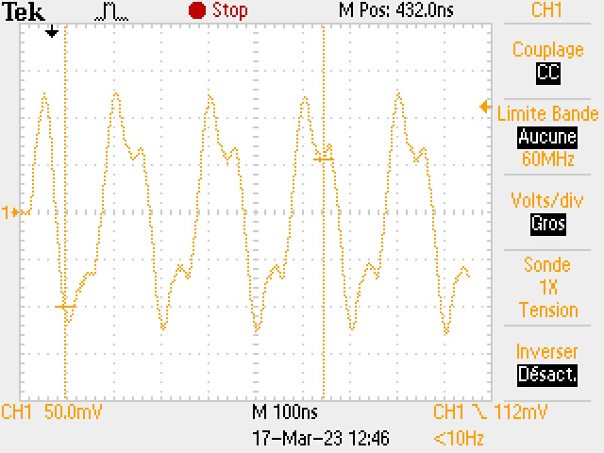
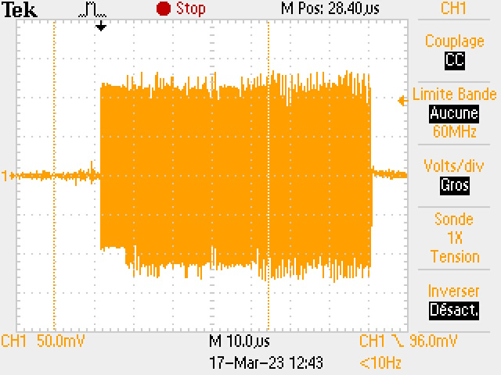
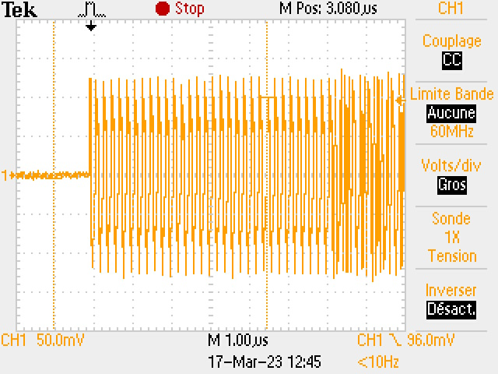
10Mbits/s
Codage Manchester :
Etat bas -> Etat haut ➔ bit à 0
Etat haut -> Etat bas ➔ bit à 1
Trame en deux temps :
Préambule
Données

Slide 23
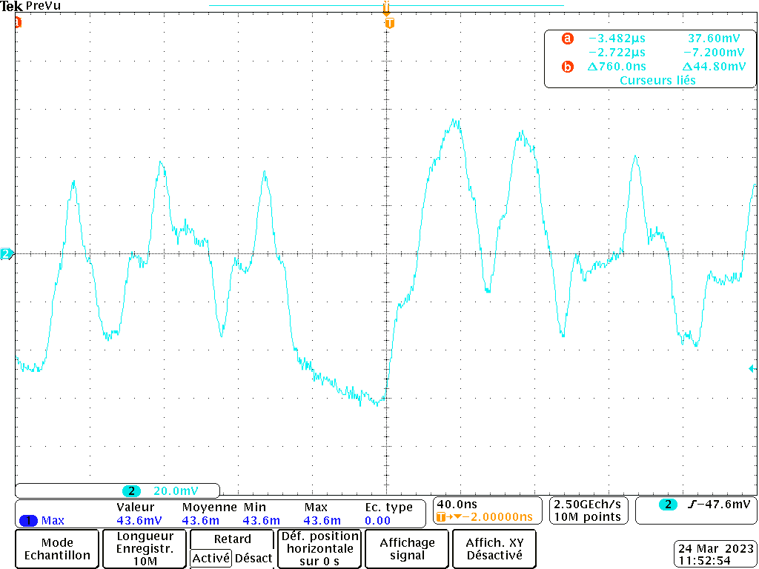
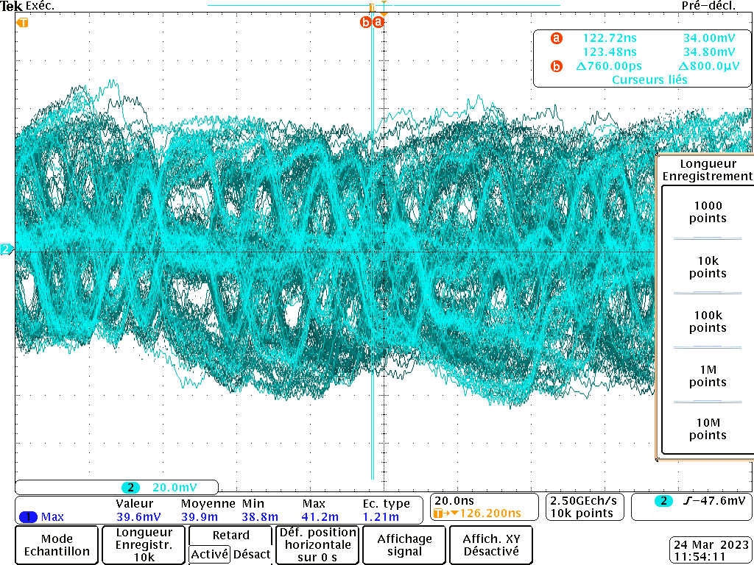
100Mbits/s
Codage MLT-3 :
Niveau -1
Niveau 0
Niveau 1
Bit à 1 -> Etat varie entre les niveaux
Bit à 0 -> Etat fixe

Slide 24
100Mbits/s
Codage 4B5B :
Avantage par rapport au MLT-3 :
Corrige les problèmes de synchronisation causés par le NRZI
Inconvénient :
Fréquence du signal plus élevé
Info supplémentaire : 100 Base T X
Débit Bande de base Twisted Pair Blindage

Slide 25
Conclusion

Slide 26

Passons à la démonstration !

